Slide 1
模型检测

Slide 2

模型检查
模型检测(model checking)，是一种自动验证技术，由Clarke和Emerson以及Quelle和Sifakis提出，主要通过显式状态搜索或隐式不动点计算来验证有穷状态并发系统的模态/命题性质。

Slide 3
目录
背景
基于状态机的模型检测
基于并发事件交织模型检测
基于故障注入的模型检测
总结

Slide 4



2、背景
在许多关键系统中不能存在违反某些性质的bug，一旦出现bug将会造成严重的后果，例如：航天系统、高铁系统、核电站系统等。

Slide 5
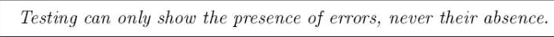

2、背景
虽然存在各种测试技术，但是软件测试是以尽可能早地找出系统的bug为目标的，所以对于一个测试完成的系统也不能说其不存在违反某一性质的bug。
需要一种方法来验证系统中不存在违反某些性质的bug。
模型检测（Model checking）

Slide 6
2、背景
模型检测(Clarke&Emerson以及Quielle&Sifakis,1981)
在计算机科学中，模型检查或属性检查涉及以下问题：给定系统模型，详尽并自动检查该模型是否满足给定规范。 通常，考虑到硬件或软件系统，而规范包含安全规范，例如没有死锁和可能导致系统崩溃的类似关键状态。 模型检查是一种自动验证有限状态系统正确性的技术。（维基百科）
通过显式状态搜索或隐式不动点计算来验证有穷状态并发系统的模态/命题性质。（百度百科）
模型检测通过自动遍历系统的有穷状态空间来检验系统的语义模型与其性质规约之间得满足关系^{[1]}。
[1]王戟,詹乃军,冯新宇,刘志明.形式化方法概貌[J].软件学报,2019,30(01):33-61.

Slide 7
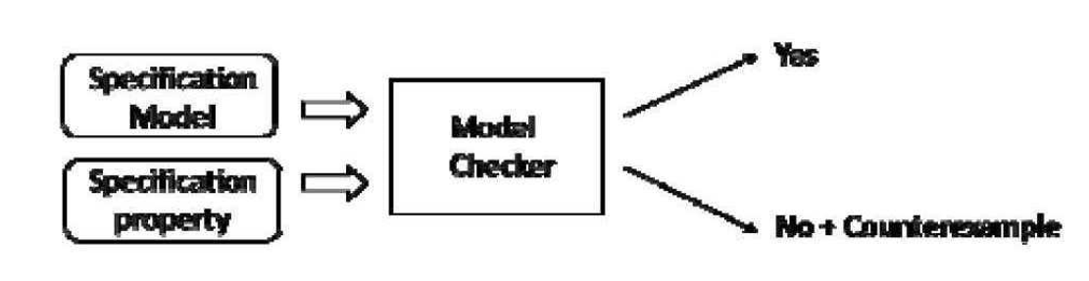
2、背景
对目标系统进行形式化建模
给出待检测性质的规范表达
对目标系统进行验证,并输出反例

Slide 8
2、背景
根据建模手段将模型检测进行分类
将系统建模成状态迁移模型,称为基于自动机建模方法
根据系统中的并发性，将系统建模成并发事件交织模型。由于这是直接对系统代码进行模型检测，所以称为实现级模型检测

Slide 9
3 基于状态机的模型检测

Slide 10
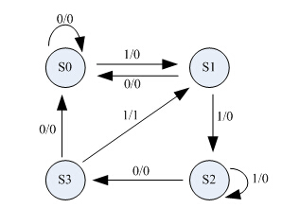
3.1状态机建模
状态机建模
状态机结构
状态&初始状态
输入（动作）
迁移
输出

Slide 11
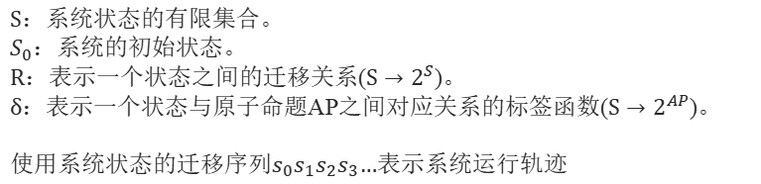
3.1状态机建模
状态机建模
Kripke结构
$$K≜(S,S_{0},R,δ)$$
$S：$系统状态的有限集合。
$S_{0}$：系统的初始状态。
$R$：表示一个状态之间的迁移关系($S→2^{S}$)。
$δ$：表示一个状态与原子命题AP之间对应关系的标签函数($S→2^{AP}$)。
使用系统状态的迁移序列$s_{0}s_{1}s_{2}s_{3}…$表示系统运行轨迹
不能细化系统中重要组件的状态

Slide 12
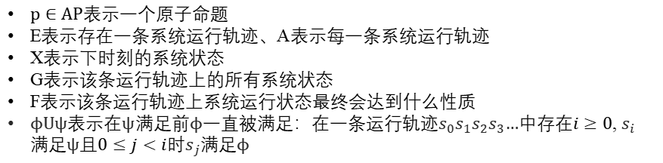
3.2 待检测性质形式化
为了能够在状态机上将待检测的性质进行形式化，需要先使用合适的
时序—感知逻辑对这些性质进行形式化表述，一般使用CTL（计算树逻辑）
来进行该操作。
$Φ::=p|¬ϕ|ϕ⋁ϕ|EXϕ|AXϕ|EGϕ|AGϕ|EFϕ|AFϕ|E(ϕUψ)|A\left(ϕUψ\right)$
$p∈AP$表示一个原子命题
E表示存在一条系统运行轨迹、A表示每一条系统运行轨迹
X表示下时刻的系统状态
G表示该条运行轨迹上的所有系统状态
F表示该条运行轨迹上系统运行状态最终会达到什么性质
$ϕUψ$表示在$ψ$满足前$ϕ$一直被满足：在一条运行轨迹$s_{0}s_{1}s_{2}s_{3}…$中存在$i≥0$, $s_{i}$ 满足$ψ$且$0≤j<i$时$s_{j}$满足$ϕ$

Slide 13
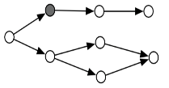
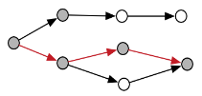
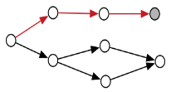
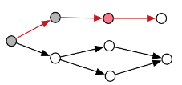
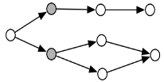
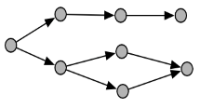
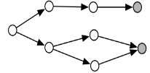
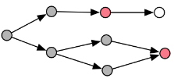











3.2 待检测性质形式化
$Φ::=p|¬ϕ|ϕ⋁ϕ|EXϕ|AXϕ|EGϕ|AGϕ|EFϕ|AFϕ|E(ϕUψ)|A\left(ϕUψ\right)$
$$EXϕ$$
$$EGϕ$$
$$EFϕ$$
$$E\left(ϕUψ\right)$$
$$AXϕ$$
$$AGϕ$$
$$AFϕ$$
$$A\left(ϕUψ\right)$$
不满足$ϕ$
满足$ϕ$
满足$ψ$

Slide 14
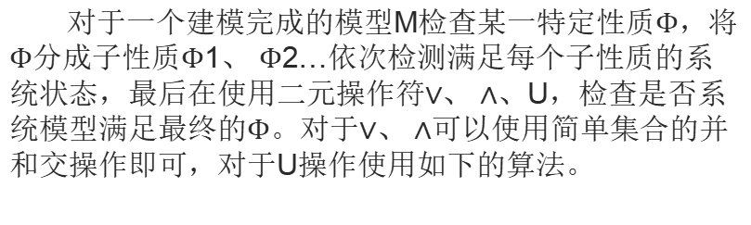
3.3 目标系统验证
对于一个建模完成的模型M检查某一特定性质$Φ$，将$Φ$分成子性质$Φ$1、 $Φ$2…依次检测满足每个子性质的系统状态，最后在使用二元操作符$∨$、 $∧$、U，检查是否系统模型满足最终的$Φ$。对于$∨$、 $∧$可以使用简单集合的并和交操作即可，对于U操作使用如下的算法。

Slide 15
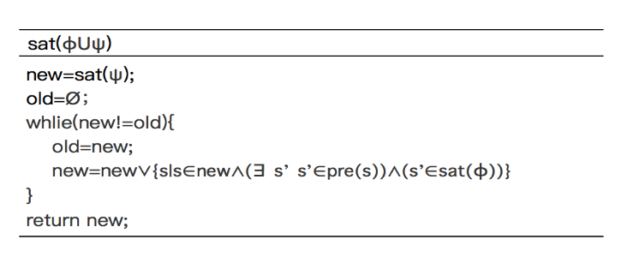
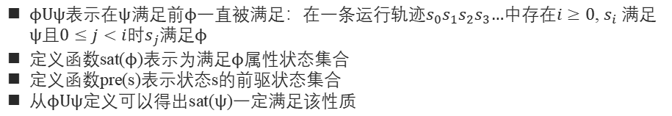
3.3 目标系统验证
$ϕUψ$表示在$ψ$满足前$ϕ$一直被满足：在一条运行轨迹$s_{0}s_{1}s_{2}s_{3}…$中存在$i≥0$, $s_{i}$ 满足$ψ$且$0≤j<i$时$s_{j}$满足$ϕ$
定义函数sat($ϕ$)表示为满足$ϕ$属性状态集合
定义函数pre(s)表示状态s的前驱状态集合
从$ϕUψ$定义可以得出sat($ψ$)一定满足该性质

Slide 16
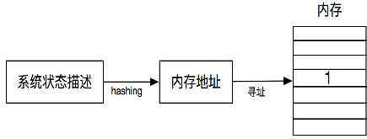
3.4 空间约减及工具
空间约减技术
OBDD
Hash-based隐性状态表示
MapReduce…
模型检测工具
PLTL（LTL）
SMV 、MCK（CTL）
UPPAAL (TCTL)

Slide 17
4 基于并发事件交织模型检测

Slide 18
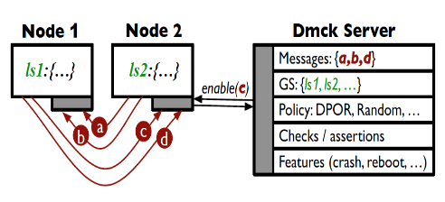
4.1 并发事件交织建模
建模
在分布式或者并发系统中，系统存在大量的并发事件，这些并发事件交织产生一些不同的事件执行顺序，每一种执行顺序都可能会将系统驱动到一个不同的状态，而bug存在于一两个特定交织导致的系统状态中，要找到这样的bug，就需要让系统按照每一种事件顺序来执行。

Slide 19

4.1 并发事件交织建模
建模
系统中存在Node1、Node2两个节点，在某一时刻系统中有四个待处理的并发消息a（Node2发送给Node1）、b （Node2发送给Node1）、c（Node1发送给Node2 ）和 d（Node1发送给Node2 ）。对于这四个并发消息系统可能产生4！=24种执行序列：abcd、abdc、acdb……
并发事件交织模型分别执行这24种序列，并依次检查性质是否满足。并发事件交织模型用以对已经编码完成的系统进行验证。

Slide 20
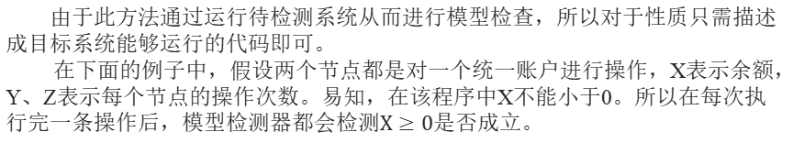
4.2待检测性质形式化及验证
性质形式化以及验证
由于此方法通过运行待检测系统从而进行模型检查，所以对于性质只需描述成目标系统能够运行的代码即可。
在下面的例子中，假设两个节点都是对一个统一账户进行操作，X表示余额，Y、Z表示每个节点的操作次数。易知，在该程序中X不能小于0。所以在每次执行完一条操作后，模型检测器都会检测$X≥0$是否成立。
Initial
X=900；
Y=0；
Z=0；
Node1
X=X-1000;
Y++;
Node2
X=X+100;
Z++;

Slide 21


4.2待检测性质形式化及验证
性质形式化以及验证
通过前面介绍的控制层可以使得整个系统分别按照下面这几种执行顺序进行运行。
Initial
X=900；
Y=0；
Z++;
Node1
X=X-1000;
Y++;
Node2
X=X+100;
Z++;
X>=0;
序列1
序列2
序列3
序列4
序列5
序列6
X=X-1000;
Y++;
X=X+100;
Z++;
X=X+100;
Z++;
X=X-1000;
Y++;
X=X+100;
X=X-1000;
Y++;
Z++;
X=X-1000;
X=X+100;
Y++;
Z++;
X=X+100;
X=X-1000;
Z++;
Y++;
X=X-1000;
X=X+100;
Z++;
Y++;

Slide 22
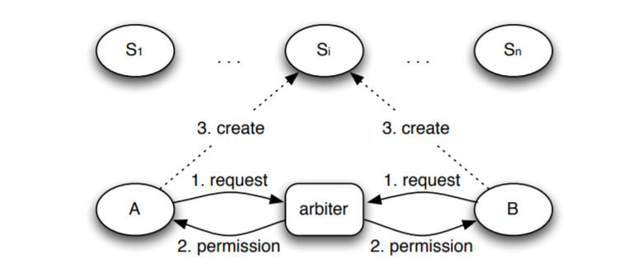
4.2待检测性质形式化及验证
上图所示是一个有多个节点的分布式节点，其中Si节点是leader，此时有两个客户端A和B要在节点集群上分别建立1个文件，arbiter是模型检测器用来收集系统当前可执行的操作并阻塞这些操作同时对这些阻塞的操作进行调度。

Slide 23
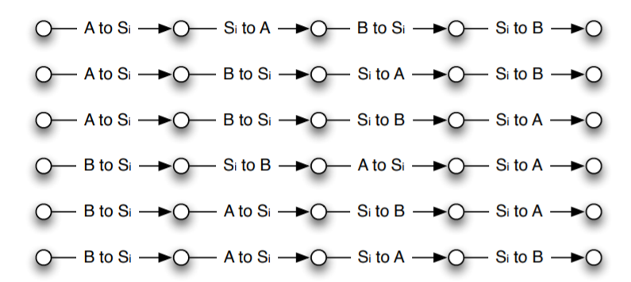
4.2待检测性质形式化及验证
所以对上述进行模型检测可以得出6条不同的操作序列：
这6条执行序列就可以遍历上面场景的所有可能的系统状态。

Slide 24
4.3 状态空间约减
状态空间约减
但是当节点数目以及发生的事件增加，需要探索的交织数目会呈指数级增加，从而造成空间爆炸。所以采用并发事件交织模型需要进行一些冗余执行序列的约减。
DPOR（偏序约减）
Dbug（等价类划分）
Samc
两个独立的事件不管以什么顺序来执行这两个事件，最后得到的系统是一致的。
交换两个相邻的独立事件，将会得到一个冗余的执行序列。

Slide 25
6`、总结
优点：
使用模型检测可以在系统开发的各个阶段使用，保障每个阶段的可靠性。
同时，使用模型检测能够在一定成本下来遍历系统状态，可以系统地证明某个目标系统一定不存在某种类型的bug，解决了测试只能发现bug而不能说明某种bug不存在这一问题，从而增加开发人员对自己系统的信心
目前模型检测已经广泛地应用在软硬件系统中

Slide 26
6、总结
缺点：
需要对模型检测所用到理论有长时间的深入研究，而且实现一个模型检测器的开发成本高，理论要求高。
对于不同的目标系统目前不存在一个很好的通用的模型检测工具，所以模型检测器的重用性低，每当更换目标系统也需要对模型检测器进行相应的改变。

Slide 27
Thanks you

